Slide 1
Súdna moc: ústavné súdnictvo
Lucia Berdisová

Slide 2
Outline
funkcia ústavného súdnictva
modely ochrany ústavnosti a výhody nášho modelu
história ústavného súdnictva na našom území
kreácia ústavného súdu SR
úvod do pôsobnosti a právomoci ústavného súdu
typy konaní pred ústavným súdom SR
konanie pred ústavným súdom (procesne, zákon o ÚS)

Slide 3
Funkcie ústavného súdnictva
ochrana ústavy ako ochrana kompatibility právneho poriadku
ochrana ústavy ako ochrana hodnôt – sloboda, rovnosť, dôstojnosť
Marbury v. Madison, 1803, prečo je potrebné zišťovať nesúlad a kto to má robiť – 1. lebo ústava je najvyššie, 2. lebo súdy vykladajú a aplikujú právo, 3. lebo by bolo absurdné použiť neústavné právo a 4. NS je najlepši kandidát kvôli nestrannosti

Slide 4
Funkcie ústavného súdnictva
právno-politické orgány, lebo:
jazyk ústavy
úloha ústavných sudcov
dizajn výberu sudcov a sudkýň – lebo legitimita
Preto ťažšie rozlíšenie politických a právnych otázok

Slide 5
Funkcie ústavného súdnictva
promovanie ústavy ako základného prameňa regulujúceho výkon verejnej moci
potreba obmedzenia verejnej moci – lebo inak by mala navrch oproti občanom
potreba ochrany menšín pred väčšinami (? protiväčšinovosti ÚS)
záväzné interpretovanie ústavy - „Nie sme poslední, lebo máme pravdu. Máme pravdu, lebo sme poslední.“ (sudca SCOTUS, R.H. Jackson, a odlišné Mészáros v PL. ÚS 45/2015)

Slide 6
Funkcie ústavného súdnictva
ľud v. ústavní sudcovia
Holländer: Ústavní sudcovia chránia ústavu aj proti ľudu.
Procházka: To by bolo elitárske, vo finále si ústavu musí ochrániť ľud sám keď sa prejaví v občianskej spoločnosti.

Slide 7
Modely ústavného súdnictva
americký – rozptýlený – cez neaplikovanie, na SCOTUSe ale tvrdý prieskum súladu
britský – všeobecné súdy limitujú exekutívnu normotvorbu cez neaplikovanie, SC UK – mäkký prieskum (deklarácia nesúladu – skôr dialóg)
kontinentálny – koncentrovaný a špecializovaný: jeden orgán – chráni sa právna istota, efektívejšie sa promuje ústava, lepšia expertnosť sudcov ÚS, demokratická legitimita

Slide 8
História v SR
ústavný súd v 1. ČSR
funkcie úst. Súdov mali rôzne orgány, napr. ústavný senát, Štátna rada, predsedníctvom Nár. zhromaždenia, úst. výbor
ústavný súd cez právny základ bez zriadenia v 1968 – pnutie medzi suverenitou ľudu a ochranou ústavnosti
Ústavný súd ČSFR 1992 (necelý rok)

Slide 9
Zloženie ÚS SR
predseda: I. Fiačan
podpredseda: Ľ. Szigeti
sudcovia a sudkyne: J. Baricová, L. Duditš, L. Duľa, M. Duriš, R. Kaššák, J. Laššáková, M. Maďar, M. Mamojka, P. Molnár, P. Straka, M. Vernarský

Slide 10
Zloženie ÚS SR
dôležité je všímať si aj štylizácie a symboly
niečo napovie aj sudcovský talár – napr. v ČR nové taláre https://www.novinky.cz/domaci/clanek/soudci-us-se-ukazali-v-novych-talarech-od-libeny-rochove-40249497
ÚS SR má novú štylizáciu obsadenia súdu s konzervatívnym symbolom pera a sudcov sledujeme akoby pri práci (hoci všetci vieme, že pracujú na počítačoch
porovnajte štylizáciu na Najvyššom správnom súde ČR http://www.nssoud.cz/soudci

Slide 11
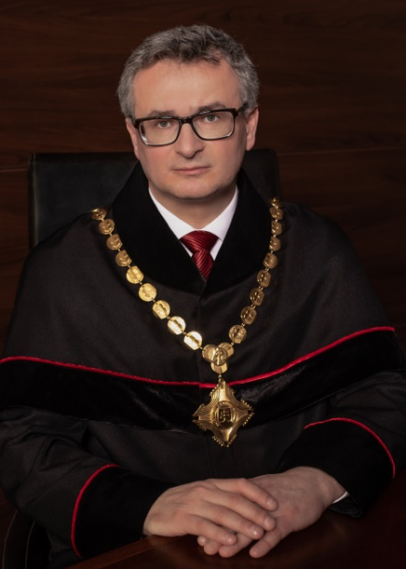
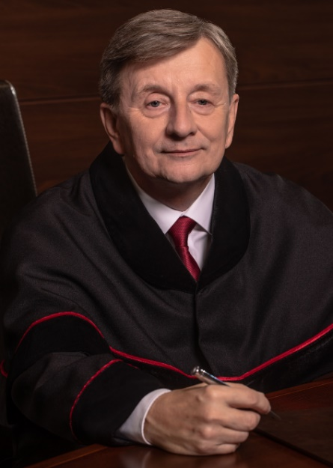
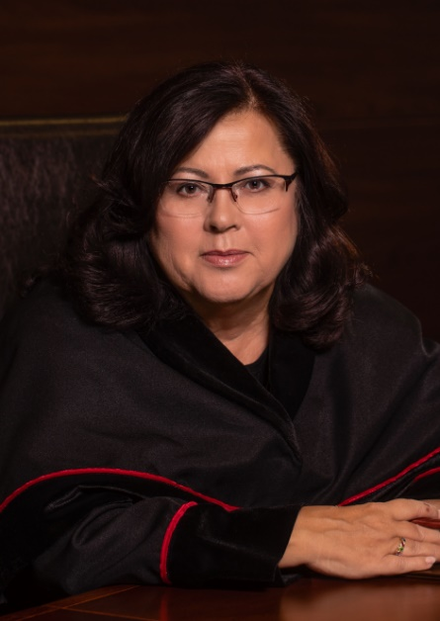
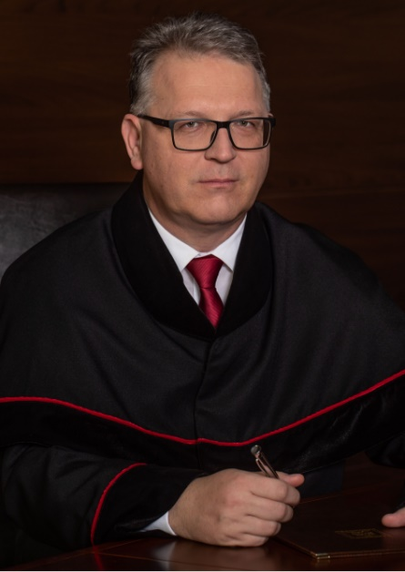
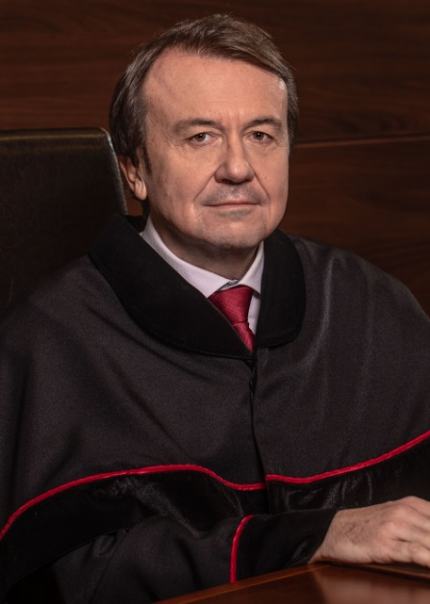
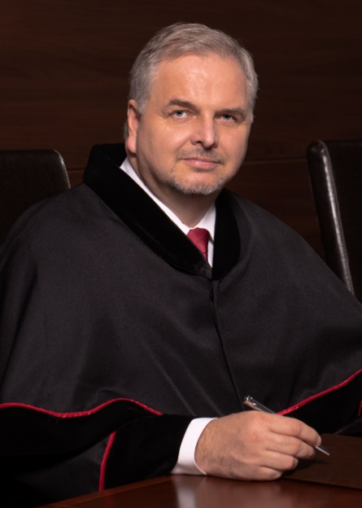
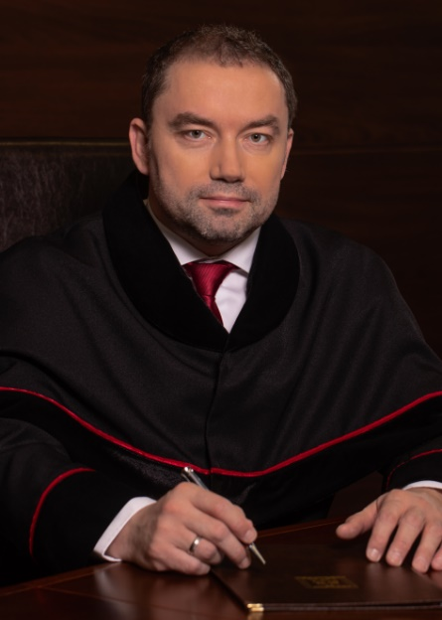
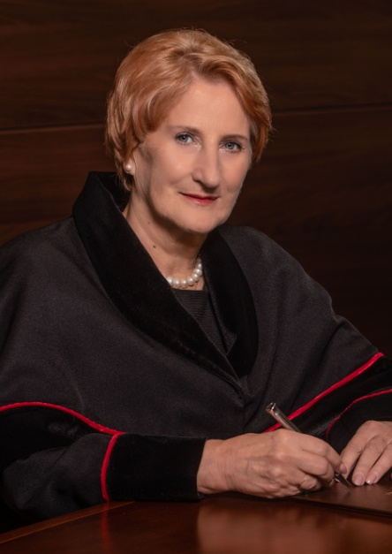
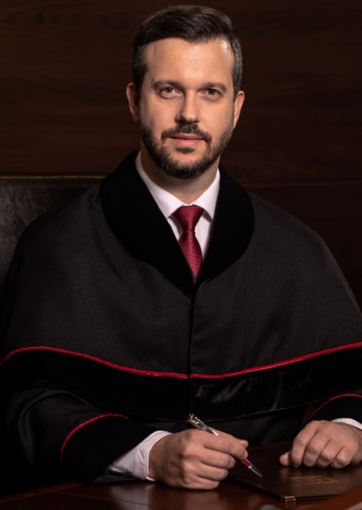
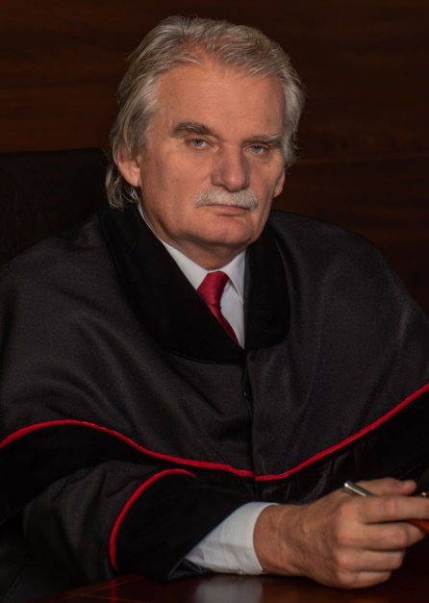
Zloženie ÚS SR
I. Fiačan Ľ. Szigeti J. Baricová L. Duditš L. Duľa
M. Duriš R. Kaššák J. Laššáková M. Maďar M. Mamojka

Slide 12
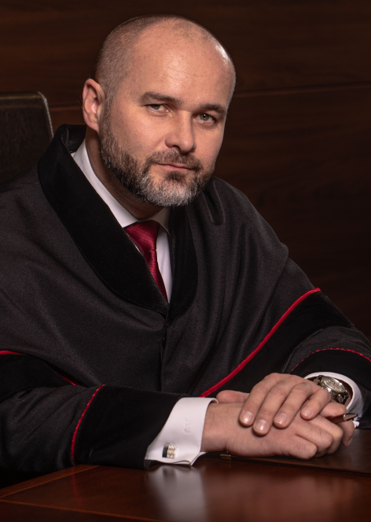
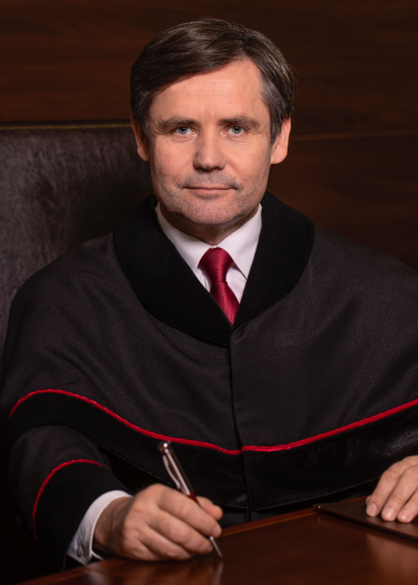
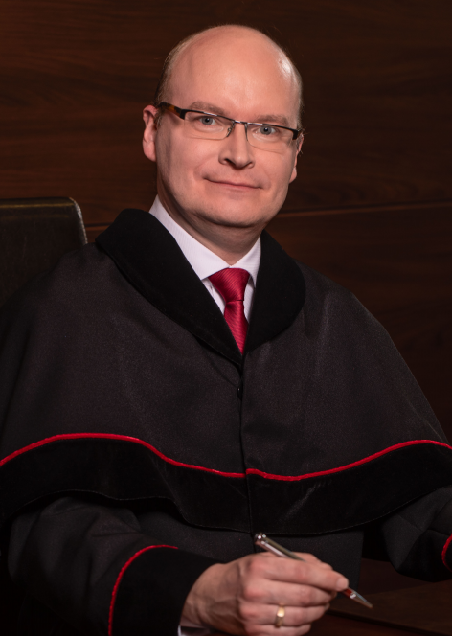
Zloženie ÚS SR
P. Molnár P. Straka M. Vernarský

Slide 13
Vypočúvanie kandidátov na kandidátov
V roku 2018 sa zmenili právne predpisy tak, že vypočutie kandidátov na sudcov a sudkyne ÚS sa malo konať vo väčšej miestnosti podľa predpokladaného záujmu verejnosti a zároveň sa mal vyhotovovať audiovizuálny prenos (§ 116a zákona o rokovacom poriadku NR SR)
NR SR vyhotovila aj záznam, ktorý je dostupný na https://tv.nrsr.sk/archiv/prenos/dalsie/vypocutieUS
Bývalý predseda vlády doc. Fico bol vypočutý na https://tv.nrsr.sk/archiv/ine/7/3412 od 3:48 h.

Slide 14
Výber ústavných sudcov/sudkýň
výzva na podanie návrhov – predseda NR SR
1. voliteľnosť do NRSR
2. najmenej 40 rokov
3. vysokoškolské právnické vzdelanie,
4. najmenej 15 rokov činný v právnickom povolaní
kandidát na kandidáta
návrh – obsahuje aj motivačný list a životopis
vypočutie, tzv. hearing pred ústavnoprávnym výborom NR SR
a hlasovanie o splnení podmienok
voľba dvojnásobku kandidátov oproti voľným miestam
vymenovanie prezidentom/prezidentkou

Slide 15
Typy konaní pred ÚS
Čl. 124 ústavný súd ako nezávislý súdny orgán ochrany ústavnosti
Ne/súlad: čl. 125 a 125a
Sťažnosť: čl. 127
Výklad Ú a ÚZ: čl. 128
Je potrebné oproti učebnici študovať nový zákon o ústavnom súde – č. 314/2018 Z.z.

